Slide 1
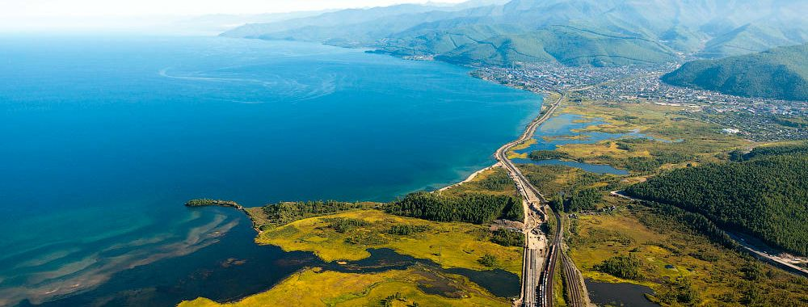
БЮДЖЕТ ДЛЯ ГРАЖДАН
к решению думы Слюдянского муниципального района от 22.12.2022 года №67-VII рд «О бюджете Слюдянского муниципального района на 2023 год и плановый период 2024 и 2025 годов»

Slide 2
Основные понятия
Доходы бюджета
Бюджетный процесс
Это денежные средства поступающие в бюджет
Это регламентируемая законодательством деятельность органов исполнительной власти, по составлению и рассмотрению проектов бюджета, утверждению и исполнению бюджетов, контролю бюджетов, контролю за их исполнением, осуществлению бюджетного учета, составлению, внешней проверке, рассмотрению и утверждению бюджетной отчетности
Бюджетный
процесс
Доходы
Расходы бюджета
Расходы
Это денежные средства, выплачиваемое из бюджета
Дефицит бюджета
Дефицит
Это превышение расходов бюджетов над доходами
МБТ
Профицит бюджета
Это средства, предоставляемые одним бюджетом бюджетной системы другому бюджету бюджетной системы.
Это превышение доходов бюджета над расходами
Межбюджетные трансферты
Профицит
Бюджетная система
Консолидированный бюджет
Бюджетная система
Это совокупность федерального бюджета, бюджетов субъектов РФ, местных бюджетов и бюджетов государственных внебюджетных фондов.
Консолидированный
бюджет
Это свод бюджетов бюджетной системы на соответствующей территории (без учета межбюджетных трансфертов между этими бюджетами)

Slide 3
Бюджет – это план доходов и расходов на определенный период
Какие бывают бюджеты?
Key job name
Бюджеты организации:
Доходы: выручка от реализации и т.п.
Расходы: выплата заработной платы рабочим, закупка материалов.
Семейный:
Доходы: заработная плата, премии и т.п.
Расходы: оплата коммунальных услуг, расходы
на питание, транспорт и т.п.
Add a detailed text description here, suggested to be relevant to the title and in line with the overall language style.
Бюджеты публично-правовых образований
01
Российской Федерации
(федеральный бюджет, бюджеты государственных внебюджетных фондов РФ)
02
Субъектов Российской Федерации
(региональные бюджеты, бюджеты территориальных фондов обязательного медицинского страхования)
Муниципальных образований
03
(местные бюджеты муниципальных районов, городских округов, городских и сельских поселений)

Slide 4
Этапы составления и утверждения бюджета Слюдянского муниципального района
Составление проекта бюджета
Формирование проекта бюджета района регламентируется Постановлением администрации Слюдянского муниципального района от 24.08.2021 года №420 «Об утверждении Положения о порядке и сроках составления проекта бюджета Слюдянского муниципального района, и порядке работы над документами и материалами, предоставляемыми в Думу Слюдянского муниципального района одновременно с проектом бюджета Слюдянского муниципального района» (в редакции постановления Администрации Слюдянского муниципального района от «15» сентября 2022 года № 466 «О внесении изменения в приложение №2 к Положению о порядке и сроках составления проекта бюджета Слюдянского муниципального района, и порядке работы над документами и материалами, представляемыми в Думу Слюдянского муниципального района одновременно с проектом бюджета Слюдянского муниципального района, утвержденному постановлением администрации Слюдянского муниципального района от 24.08.2021 года №420»).
1
1
2
2
Рассмотрение проекта бюджета
Мэр Слюдянского муниципального района представляет проект бюджета района на рассмотрение Думы Слюдянского муниципального района до 15 ноября текущего года.
Председатель Думы района направляет проект решения о бюджете района в постоянные комиссии Думы для внесения предложений и замечаний, а также в Контрольно-счетную палату для подготовки заключения.
Дума района рассматривает проект решения о бюджете района в одном чтении.
3
3
Утверждение проекта бюджета
Проект бюджета Слюдянского муниципального района утверждается Думой Слюдянского муниципального района и подлежит обнародованию путем опубликования его в специальном выпуске газеты «Славное море» и размещению на официальном сайте администрации Слюдянского района.
Нормативные правовые акты, регулирующие бюджетные правоотношения
Прогноз социально – экономического развития Слюдянского муниципального района
Бюджетный прогноз Слюдянского муниципального района
Основные направления бюджетной и налоговой политики
Проекты муниципальных программ Слюдянского муниципального района

Slide 5
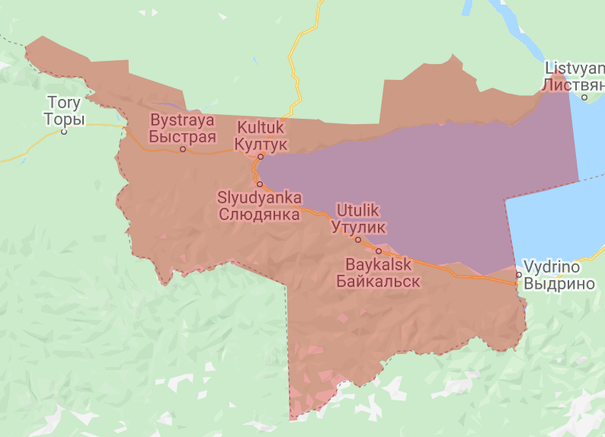
Слюдянский муниципальный район
Городские поселения входящие в состав Слюдянского муниципального района (численность постоянного населения)
Слюдянский муниципальный район расположен в южной части Иркутской области и граничит с Иркутским, Шелеховским и Усольским районами Иркутской области, а также с Республикой Бурятия (Закаменский, Тункинский и Кабанский районы).
Площадь района составляет 630,11 тыс. га (6,3 тыс. км²) или 0,8 % территории Иркутской области.
Административный центр – г. Слюдянка
Численность постоянного населения Слюдянского района по состоянию на 01.01.2022 года составляет 38 700 человек.
Слюдянское (18 482 человек)
Байкальское (12 945 человек)
Култукское (4 337 человек)
Сельские поселения входящие в состав Слюдянского муниципального района
Портбайкальское (360 человек)
Быстринское (658 человек)
Утуликское (1 225 человек)
Маритуйское (62 человек)
Новоснежнинское (631 человек)

Slide 6
Структура бюджета Слюдянского муниципального района
Это превышение доходов бюджета над его расходами. Доходы > Расходы
При превышении доходов над расходами принимается решение, как их использовать
(например, накапливать резервы, остатки, погашать долг).
Расходы
ПРОФИЦИТ
Доходы
Это превышение расходов бюджета над его доходами Расходы > Доходы
При превышении расходов над доходами принимается решение об источниках покрытия
дефицита (например, использовать имеющиеся накопления, остатки, взять в долг).
ДЕФИЦИТ
Доходы
Расходы
Долговым обязательством, входящим в структуру муниципального долга Слюдянского муниципального района на 2023 год и плановый период 2024 и 2025 годов являются кредиты, полученные из областного бюджета. Учет и регистрация муниципальных долговых обязательств осуществляется в муниципальной долговой книге. В муниципальную долговую книгу вносятся сведения об объеме долговых обязательств по видам этих обязательств, дате их возникновения и исполнения полностью или частично, формах обеспечения обязательств.
Муниципальный долг
S

Slide 7
Прогноз социально-экономического развития Слюдянского муниципального района на 2023 год и на период до 2025 года
Прогноз социально-экономического развития Слюдянского муниципального района на 2023-2025 годы подготовлен на основе статистических данных, представленных территориальным органом Федеральной службы государственной статистики по Иркутской области (Иркутскстат), прогнозных показателей крупных и средних предприятий, малого бизнеса, осуществляющих деятельность на территории района, сценарных условий и основных макроэкономических параметров социально-экономического развития Российской Федерации на 2023-2025 годы, с применением прогноза показателей инфляции, индексов-дефляторов по видам экономической деятельности, Бюджетного Кодекса Российской Федерации.
Разработка прогноза социально-экономического развития и параметров прогноза на период до 2025 года осуществлялась по консервативному варианту.

Slide 8
Основные характеристики бюджета
Слюдянского муниципального района на 2023 и плановый период
2024 и 2025 годов (тыс.руб.)
Наименование | 2021 год (факт) | 2022 год (оценка) | 2023 год | 2024 год | 2025 год
Доходы | 1 865 719,9 | 2 194 930,5 | 2 011 279,7 | 1 632 351,4 | 1 406 573,5
Налоговые и неналоговые доходы | 364 001,4 | 295 575,3 | 270 550,8 | 271 792,1 | 274 684,8
Безвозмездные поступления | 1 501 718,5 | 1 899 355,2 | 1 740 728,9 | 1 360 559,3 | 1 131 888,7
Расходы | 1 854 216,6 | 2 213 599,4 | 2 033 979,3 | 1 658 743,7 | 1 433 235,8
в том числе условно утвержденные расходы |  |  |  | 9 611,7 | 18 397,1
Дефицит | 11 503,3 | -18 668,9 | -22 699,6 | -26 392,3 | -26 662,3
Бюджет Слюдянского муниципального района на 2023 год и на плановый период 2024 и 2025 годов разработан на основании: проекта закона Иркутской области №ПЗ-1086 от 25.10.2022г. «Об областном бюджете на 2023 год и на плановый период 2024 и 2025 годов»; закона Иркутской области от 22 октября 2013 года №74-ОЗ с учетом поправок от 7 ноября 2022 года №87-ОЗ; закона Иркутской области от 30 ноября 2021 года № 121-оз «О наделении органов местного самоуправления муниципальных районов Иркутской области государственными полномочиями по расчету и предоставлению дотаций на выравнивание бюджетной обеспеченности поселений, входящих в состав муниципального района Иркутской области, бюджетам поселений»; прогноза социально-экономического развития Слюдянского района на 2023 год и плановый период 2024 и 2025 годов; основных направлений бюджетной и налоговой политики; проектов муниципальных программ Слюдянского муниципального района.
*условно утверждаемые расходы - бюджетные ассигнования, не распределенные в плановом периоде по бюджетной классификации (ст. 184.1 БК РФ)
Динамика нецелевой финансовой помощи из областного бюджета (тыс.рублей)
* проект закона об областном бюджете на 2023 и на плановый период 2024 и 2025 годов

Slide 9
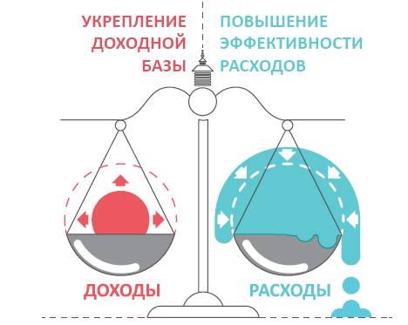
Основные задачи и приоритетные направления бюджетной и налоговой политики на 2023-2025 годы
Бюджетная и налоговая политика Слюдянского муниципального района на 2023 год и
плановый период 2024 и 2025 годов ориентирована на обеспечение сбалансированности и устойчивости бюджета Слюдянского муниципального района, повышение качества бюджетного планирования и исполнения бюджета Слюдянского муниципального района, прозрачности и открытости бюджетного планирования, сдерживание роста долговых обязательств, учитывает задачи муниципального уровня, обозначенные Правительством Российской Федерации и Правительством Иркутской области в сфере налоговой и бюджетной политики на 2023 год и плановый период 2024 и 2025 годов, Указами Президента Российской Федерации от 7 мая 2018 года № 204 «О национальных целях и стратегических задачах развития Российской Федерации на период до 2024 года» и от 21 июля 2020 года № 474 «О национальных целях развития Российской Федерации на период до 2030 года», Посланием Президента Российской Федерации Федеральному Собранию Российской Федерации от 21 апреля 2021 года.
Для обеспечения долгосрочной сбалансированности и устойчивости бюджетной системы Постановлением Администрации Слюдянского муниципального района от 12.10.2021 года № 524 утверждена Программа оздоровления муниципальных финансов Слюдянского муниципального района на период с 2022 по 2024 год, предусматривающая:
1) обеспечение полного и стабильного поступления налоговых и неналоговых доходов бюджета Слюдянского муниципального района;
2) принятие новых расходных обязательств должно проводиться с учетом оценки их эффективности и возможных сроков и механизмов реализации в пределах имеющихся ресурсов.
Бюджетная и налоговая политика Слюдянского муниципального района на 2023 год и плановый период 2024 и 2025 годов определяется основными направлениями экономического и социального развития Слюдянского муниципального района на долгосрочную перспективу и призвана способствовать дальнейшему росту уровня жизни населения Слюдянского
муниципального района, сохранению стабильности бюджета района.

Slide 10
Структура доходов бюджета Слюдянского муниципального района
01
02
03
2023 год
2024 год
2025 год
налоговые
неналоговые
МБТ
2022 г
Налоговые
Неналоговые
Безвозмездные
НДФЛ
УСН
ЕНВД
ЕСХН
Патентная система
Госпошлина.
Аренда земли
Аренда имущества
Продажа имущества
Плата за негативное воздействие на ОС
Штрафы
Прочие неналоговые доходы
Дотации
Субсидии
Субвенции
Иные МБТ
2 011 280
тыс.руб.
1 632 351 тыс.руб.
1 406 573 тыс.руб.
Налоговые -13 %
Неналоговые – 1 %
Безвозмездные поступления – 86%
Налоговые – 18%
Неналоговые -1%
Безвозмездные поступления -81%
Налоговые -18% Неналоговые -1%
Безвозмездные поступления -81%
2023 год
2024 год
2025 год
10

Slide 11
Доходы бюджета Слюдянского муниципального
района за 2021-2025 годы в разрезе основных видов

Slide 12
Структура налоговых и неналоговых доходов бюджета
Слюдянского муниципального района на 2023-2025 годы (тыс.руб.)
Налоговые и неналоговые доходов бюджета
Налоговые доходы бюджета Слюдянского
муниципального района на 2023-2025 годы (тыс.руб.)
муниципального района на 2023-2025 годы (тыс.руб.)
Наименование | 2021 год факт | 2022 год оценка | 2023 год | 2024 год | 2025 год
Доходы от использования имущества, находящегося в государственной и муниципальной собственности | 17 341 | 6 408 | 9 229 | 9 282 | 9 338
Платежи при пользовании природными ресурсами | 74 282 | 3 386 | 2 474 | 2 569 | 2 660
Доходы от компенсации затрат государства | 135 | 19 055 | 0 | 0 | 0
Доходы от продажи материальных и нематериальных активов | 194 | 138 | 115 | 28 | 0
Штрафы, санкции, возмещение ущерба | 10 437 | 3 793 | 3 581 | 3 583 | 3 585
Прочие неналоговые доходы | -3 | 436 | 0 | 0 | 0
Итого неналоговых доходов | 102 386 | 33 216 | 15 399 | 15 462 | 15 583
Наименование | 2021 год факт | 2022 год оценка | 2023 год | 2024 год | 2025 год
Налог на доходы физических лиц | 211 073 | 206 251 | 199 032 | 199 630 | 201 826
Налог, взимаемый в связи с применением упрощенной системы налогообложения | 28 716 | 37 856 | 42 138 | 42 560 | 42 985
ЕНВД | 4 235 | -141 | 0 | 0 | 0
Единый сельскохозяйственный налог, Патент | 11 254 | 9 361 | 8 709 | 8 795 | 8 883
Государственная пошлина | 5 960 | 5 800 | 5 080 | 5 131 | 5 182
Акцизы на нефтепродукты | 378 | 234 | 192 | 214 | 226
Итого налоговых доходов | 261 616 | 259 359 | 255 152 | 256 330 | 259 102

Slide 13
Межбюджетные трансферты бюджета Слюдянского
муниципального района
Межбюджетные трансферты (безвозмездные поступления) – это средства одного бюджета бюджетной системы РФ, перечисляемые другому бюджету бюджетной системы РФ
Дотации
(от лат. «Dotation» – дар, пожертвование)
Субсидия
Субвенция
Предоставляются без определения конкретной цели их использования
Вы даете ребенку «карманные деньги».
Предоставляются на финансирование «переданных» другим публично-правовым образованиям полномочий
Предоставляются на условиях долевого софинансирования расходов других бюджетов
Вы даете ребенку деньги и посылаете его в магазин купить продукты (по списку)
Вы «добавляете» денег для того, чтобы ваш ребенок купил себе новый телефон (а остальные он накопил сам)

Slide 14
Объем межбюджетных трансфертов в бюджете
Слюдянского муниципального района на 2021-2025 годы (тыс.руб.)
Показатель | Факт 2021 год | Оценка 2022 год | Прогноз 2023 год | Прогноз 2024 год | Прогноз 2025 год
Дотации | 131 360 | 187 038 | 93 408 | 85 445 | 65 749
Субсидии | 582 358 | 669 450 | 640 580 | 378 310 | 167 467
Субвенции | 748 752 | 976 830 | 997 349 | 896 804 | 898 673
Иные МБТ | 37 648 | 66 129 | 19 391 | 0 | 0
Прочие безвозмездные поступления | 1 641 | 0 | 0 | 0 | 0
Возврат остатков МБТ | -40 | -92 | 0 | 0 | 0
Всего безвозмездных поступлений | 1 501 719 | 1 899 355 | 1 750 729 | 1 360 559 | 1 131 889
Снижение прогнозируемого объема безвозмездных поступлений на 2023 год к уровню 2022 года обусловлено планируемым завершением строительства таких объектов, как полигон ТКО на территории Слюдянского района

Slide 15
Субсидии на 2021 - 2024 годы (тыс.руб.)
Прочие субсидии | 2023 | 2024 | 2025
Субсидия на осуществление дорожной деятельности в отношении автомобильных дорог местного значения | 40 000,0 | 40 000,0 | 38 486,1
Субсидия на реализацию мероприятий перечня народных инициатив | 15 000,0 | 7 445,4 | 7 445,4
Субсидия на выплату денежного содержания с начислениями на него главам, муниципальным служащим органов местного самоуправления муниципальных районов | 89 023,7 | 78 518,9 | 78 526,0
Субсидия в целях софинансирования расходных обязательств для организации отдыха в каникулярное время на оплату стоимости набора продуктов питания в лагерях с дневным пребыванием детей | 2 535,6 | 2 535,6 | 2 563,4
Субсидия на приобретение средств обучения и воспитания (мебели для зданий в учебных классах) | 0,0 | 0,0 | 107,0
Субсидия на обеспечение бесплатным двухразовым обучающихся с ОВЗ | 6 564,9 | 6 411,6 | 6 301,4
Субсидия на обеспечение бесплатным питьевым молоком обучающихся 1-4 классов | 2 134,5 | 3 221,9 | 3 253,9
Субсидия на приобретение школьных автобусов для обеспечения безопасности школьных перевозок | 0,0 | 0,0 | 4 508,0
Субсидия на реализацию мероприятий по соблюдению требований к антитеррористической защищенности объектов муниципальных образовательных организаций | 0,0 | 3 866,0 | 0,0
Субсидия на осуществление мероприятий по капитальному ремонту дошкольных образовательных учреждений (МБДОУ "Детский сад №6 г. Слюдянка, ул. Ленина, д. 106) | 8 630,0 | 0,0 | 0,0
Субсидия на осуществление мероприятий по капитальному ремонту дошкольных образовательных учреждений (МБОУ ДО "Детско-юношеская спортивная школа г. Слюдянки" г. Слюдянка, ул. Ленина, д. 1Е) | 16 819,8 | 0,0 | 0,0
Субсидии в целях софинансирования расходных обязательств на оказание содействия по приведению в надлежащее состояние объектов электросетевого хозяйства садоводческих или огороднических некоммерческих товариществ с последующей передачей электрических сетей территориальным сетевым организациям | 10 000,0 | 0,0 | 0,0
Софинансирование капитальных вложений в объекты муниципальной собственности
Модернизация школьных
систем
образования
Создание дополнительных мест для детей в возрасте от 1,5 до 3 лет
Бесплатное горячее питание обучающихся
На поддержку отрасли культуры
Прочие субсидии
2021 год
254 571,8
0,0
0,0
21 980,8
2 836,2
302 968,9
582 357,7
2022 год
358 556,8
117 921,0
0,0
30 715,2
20 823,2
141 434,0
669 450,2
2023 год
266 030,3
0,0
157 310,6
26 298,4
232,6
190 708,5
640 580,4
209 351,0
0,0
0,0
26 727,5
232,6
141 999,4
378 310,5
2024 год
0,0
0,0
0,0
26 042,5
232,9
141 191,2
167 466,6
2025 год

Slide 16
Субвенции на 2021 - 2025 годы (тыс.руб.)
2023
997 349,4 тыс.руб.
2021
748 752,3 тыс.руб.
2024
896 804,1 тыс.руб.
2022
976 829,6 тыс.руб.
2025
898 672,5 тыс.руб.

Slide 17
Иные межбюджетные трансферты на 2023-2025 годы (тыс.руб)
11 023,7 тыс.руб.
9 391,2 тыс.руб.
11 160,2 тыс.руб.
ЕДДС – 2 682,0 тыс.руб.;
ГО и ЧС – 802,1 тыс.руб.;
Секретное делопроизводство - 458,5 тыс.руб.;
Ликвидация последствий ЧС по средствам локальной системы звукофиксации – 12,7 тыс.руб.;
ЕДДС – 2 682,0 тыс.руб.;
ГО и ЧС - 458,5 тыс.руб.;
Содержание и обслуживание системы оповещения -762,7 тыс.руб.;
Секретное делопроизводство - 458,5 тыс.руб.;
Электроснабжение населения – 13,2 тыс.руб.;
ЕДДС - 2 682,0 тыс.руб.;
ГО и ЧС – 802,1 тыс.руб.;
Секретное делопроизводство - 458,5 тыс.руб.;
Электроснабжение населения – 4,0 тыс.руб.;
2021
2023
2022
Внутренний фин. контроль – 170,9 тыс.руб.;
Внешний фин. контроль – 1 585,7 тыс.руб.;
Составление и исполнение –5 435,9 тыс.руб.;
Составление и исполнение –5 435,9 тыс.руб.;
Проведение конкурсных процедур по определению поставщиков товаров –8,4 тыс.руб.;
Составление и исполнение
бюджета– 5 435,9 тыс.руб.
Ликвидация последствий ЧС по средствам локальной системы звукофиксации – 12,7 тыс.руб.;
Фин. контроль – 1 212,8 тыс.руб.
0,0 тыс.руб.
0,0 тыс.руб.
2025
2024
Иные МБТ сформированы на 2023 год основании заключенных соглашений по передаче бюджету муниципального района из бюджетов поселений части полномочий по решению вопросов местного значения. Исходя из 6 видов исполняемых полномочий по 8 поселениям района.

Slide 18
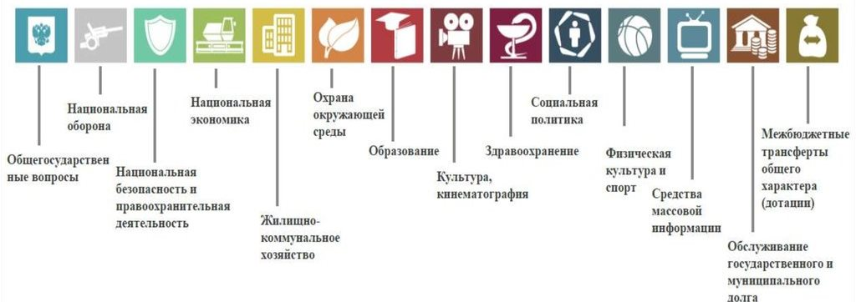
РАСХОДЫ БЮДЖЕТА
Расходы бюджета - это средства, выплачиваемые из бюджета на реализацию расходных обязательств Слюдянского муниципального района, то есть расходов, необходимость которых установлена муниципальными правовыми актами органов местного самоуправления в соответствии с федеральными законами (законами субъекта Российской Федерации)
На какие цели расходуются средства бюджета?
На функционирование учреждений социальной сферы (образования, культуры, физкультуры и спорта и др.) и органов местного самоуправления;
На социальное обеспечение населения (выплату пенсий, пособий, льгот и т.д.);
На субсидии населению на оплату жилья и услуг жилищно-коммунального хозяйства;
На другие государственные нужды (межбюджетные трансферты передаваемые бюджетам поселений и т.д.)
Структура расходов бюджета Слюдянского муниципального района на 2023 год и плановый период 2024 и 2025 годов
Полный перечень разделов и подразделов классификации расходов бюджетов приведен в статье 21 Бюджетного кодекса Российской Федерации.
Каждый из разделов классификации имеет перечень подразделов, которые отражают основные направления реализации соответствующей функции. Например, в составе раздела «Образование»,
в том числе, выделяются:
- дошкольное образование;
общее образование;
дополнительное образование;
молодежная политика и оздоровление детей;
- другие вопросы в области образования.

Slide 19
Структура расходов бюджета Слюдянского муниципального района на 2023 год и плановый период 2024 и 2025 годов
Расходы на социальную сферу
 | 2021 год (факт) | 2022 год (оценка) | 2023 год | 2024 год | 2025 год
Общегосударственные вопросы | 125 162,00 | 145 333,80 | 111 244,20 | 115 245,90 | 105 827,50
Национальная оборона | 473 | 658,6 | 161 | 161 | 161
Национальная безопасность и правоохранительная деятельность | 12 978,00 | 13 526,70 | 12 225,00 | 9 470,50 | 9 018,70
Национальная экономика | 30 521,00 | 18 426,90 | 60 569,50 | 50 222,80 | 48 111,50
Жилищно-коммунальное хозяйство | 163 076,00 | 37 747,60 | 74 317,00 | 91 | 91
Охрана окружающей среды |  |  | 2 474,00 | 2 569,00 | 2 660,00
Образование | 1 208 788,00 | 1 662 941,50 | 1 493 643,70 | 1 245 053,20 | 1 023 683,50
Культура, кинематография | 50 506,00 | 52 022,50 | 61 871,60 | 54 251,50 | 52 500,70
Здравоохранение | 37 | 77,5 | 54 | 65,7 | 54
Социальная политика | 77 888,00 | 82 810,80 | 19 445,50 | 19 120,20 | 19 446,10
Физическая культура и спорт | 635 | 1 659,00 | 1 321,00 | 985 | 985
Средства массовой информации | 4 377,00 | 5 379,20 | 4 948,30 | 4 974,60 | 4 793,00
Обслуживание государственного (муниципального) долга | 14 | 6,8 | 6,6 | 6,6 | 6,6
Межбюджетные трансферты общего характера бюджетам бюджетной системы российской федерации | 179 762,00 | 193 008,50 | 191 697,90 | 146 915,10 | 147 500,20
 | 1 854 217,00 | 2 213 599,40 | 2 033 979,30 | 1 649 132,10 | 1 414 838,80
Образование
Культура
1 576 335,8 тыс. рублей
457 643,5 тыс. рублей
Здравоохранение
Физическая культура и спорт
Социальная политика
Иные расходы
Общегосударственные вопросы
Национальная оборона
Жилищно-коммунальное хозяйство
Национальная безопасность и правоохранительная деятельность
Охрана окружающей среды
Средства массовой информации
Межбюджетные трансферты общего характера бюджетам бюджетной системы российской федерации
Национальная экономика
Обслуживание государственного (муниципального) долга

Slide 20
Система целеполагания социально-экономического развития Слюдянского муниципального района
Постановлением Администрации Слюдянского муниципального района от 14 ноября 2016 года №439 (в редакции от 12.09.2018 г №537, от 25.08.2020 г. №400) утверждена действующая система целеполагания, определяющая стратегическую цель, стратегические задачи и тактические цели социально-экономического развития. На период до 2024 года утверждено 18 муниципальных программ Слюдянского муниципального района, представляющих 99,3% расходов бюджета в 2023 году, 98,9% в 2024 году, 99,0% в 2025 году. Достижение поставленных целей и задач социально-экономического развития Слюдянского муниципального района реализуется путем использования программно-целевого принципа распределения бюджетных расходов, т.е. составления и исполнения муниципальных программ Слюдянского муниципального района. В муниципальной программе содержится комплекс планируемых мероприятий, взаимоувязанных по задачам, срокам, исполнителям и ресурсам.
Стратегическая цель: Повышение качества человеческого капитала на основе социально – ориентированного типа экономического развития
Стратегические задачи | Расходы бюджета, тыс.рублей
 | 2023 | 2024 | 2025
Стратегическая задача 1: Обеспечение достойных условий жизни (социальное развитие) | 1 568 584,50 | 1 308 915,00 | 1 086 772,80
Муниципальная программа "Развитие образования в Слюдянском муниципальном районе" | 1 040 381,30 | 939 735,50 | 944 668,90
Муниципальная программа "Развитие культуры в Слюдянском муниципальном районе" | 45 620,70 | 37 099,90 | 35 297,40
Муниципальная программа "Развитие системы отдыха и оздоровления детей в Слюдянском муниципальном районе" | 6 100,50 | 5 993,90 | 5 894,60
Муниципальная программа "Содействие развитию учреждений образования и культуры в Слюдянском муниципальном районе" | 68 561,60 | 70 201,70 | 75 180,50
Муниципальная программа "Развитие физической культуры и спорта в Слюдянском муниципальном районе" | 1 321,00 | 985 | 985
Муниципальная программа "Молодёжная политика в Слюдянском муниципальном районе" | 414,6 | 208,3 | 208,3
Муниципальная программа "Безопасность дорожного движения в Слюдянском муниципальном районе" | 100 | 100 | 100
Муниципальная программа "Обеспечение комплексных мер безопасности, противодействия чрезвычайным ситуациям природного и техногенного характера, построение и развитие аппаратно-программного комплекса "Безопасный город" в Слюдянском муниципальном районе" | 11 850,50 | 9 096,00 | 8 644,20
Муниципальная программа "Социальная поддержка населения Слюдянского муниципального района" | 11 912,10 | 11 912,70 | 11 912,70
Муниципальная программа "Охрана окружающей среды на территории Слюдянского муниципального района" | 2 479,00 | 2 574,00 | 2 665,00
Муниципальная программа "Поддержка и развитие учреждений образования и культуры Слюдянского муниципального района" | 378 308,90 | 230056 | 0
Муниципальная программа "Профилактика безнадзорности и правонарушений несовершеннолетних в Слюдянском муниципальном районе" | 374,5 | 374,5 | 374,5
Муниципальная программа "Создание условий для оказания медицинской помощи населению на территории Слюдянского муниципального района" | 705,8 | 391,6 | 705,8
Муниципальная программа "Энергосбережение и повышение энергетической эффективности в Слюдянском муниципальном районе" | 454 | 185,9 | 135,9
Стратегическая задача 2: Создание возможностей для работы и бизнеса (экономика и инфраструктура) | 91 051,10 | 4 538,50 | 4 246,90
Муниципальная программа "Повышение транспортной доступности, обеспечение условий для реализации потребностей граждан Слюдянского муниципального района в перевозках" | 325,00 | 325,00 | 325,00
Муниципальная программа "Поддержка приоритетных отраслей экономики Слюдянского муниципального района" | 495 | 495 | 495
Муниципальная программа "Создание условий для развития сельскохозяйственного производства в поселениях Слюдянского района" | 90 231,10 | 3 718,50 | 3 426,90
Стратегическая задача 3: Поддержание высокого уровня управления | 360 879,00 | 317 427,90 | 310 119,20
Муниципальная программа "Совершенствование механизмов управления Слюдянского муниципального района" | 360 879,00 | 317 427,90 | 310 119,20

Slide 21
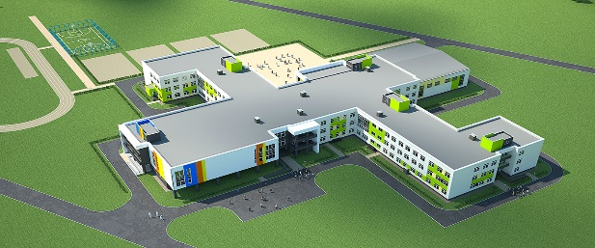
Бюджетные инвестиции
В планируемом периоде объем бюджетных инвестиций в объекты социальной инфраструктуры (строительство и реконструкция объектов) составляет в 2023 году в сумме 496 491,0 тыс. рублей, в 2024 году в сумме 274 012,1 тыс. рублей, в 2025 году в сумме 41 832,7 тыс. рублей.
Тип расходов | 2023 год | 2024 год | 2025 год
Бюджетные инвестиции | 496 491,0 | 274 012,1 | 41 832,70
в сфере образования | 377 425,70 | 230 056,0
в сфере дорожного хозяйства | 43 956,10 | 43 956,10 | 41 832,70
в сфере благоустройства | 74 226,0
в сфере общегосударственных вопросов | 883,20
Основные объекты строительства и реконструкции в сфере дополнительного образования
Корректировка проектно-сметной документации и выполнение инженерных изысканий строительства объекта: Спортивно-оздоровительный комплекс г.Слюдянка
2023 год – 2 000,0 тыс.рублей
Основные объекты строительства и реконструкции в сфере общего образования
Основные объекты строительства, реконструкции в сфере дорожного хозяйства
Строительство школы на 725 мест в м-не Рудоуправление г. Слюдянка)
2023 год – 218 115,1 тыс.рублей 2024 год – 230 056,0 тыс.рублей
Осуществление дорожной деятельности в отношении автомобильных дорог местного значения
2023 год – 43 956,1 тыс.рублей, 2024 год – 43 956,1 тыс.рублей, 2025 год – 41 832,7тыс.рублей.
Основные объекты строительства, реконструкции в сфере благоустройства
Основные объекты строительства, реконструкции в сфере общегосударственных вопросов
Строительство надземного пешеходного моста через р.Снежная в п.Новоснежная в Слюдянском районе Иркутской области«
2023 год – 74 226,0 тыс.рублей
Основные объекты строительства и реконструкции в сфере дошкольного образования
Разработка проектно-сметной документации на нежилое здание, расположенное по адресу: г.Байкальск,м-р Гагарина,д.151Б
2023 год – 883,2 тыс.рублей
Проектирование объекта: Детский сад на 350 мест по адресу: г.Слюдянка,ул.Лени Полуяхтова,20
2023 год – 157310,6

Slide 22
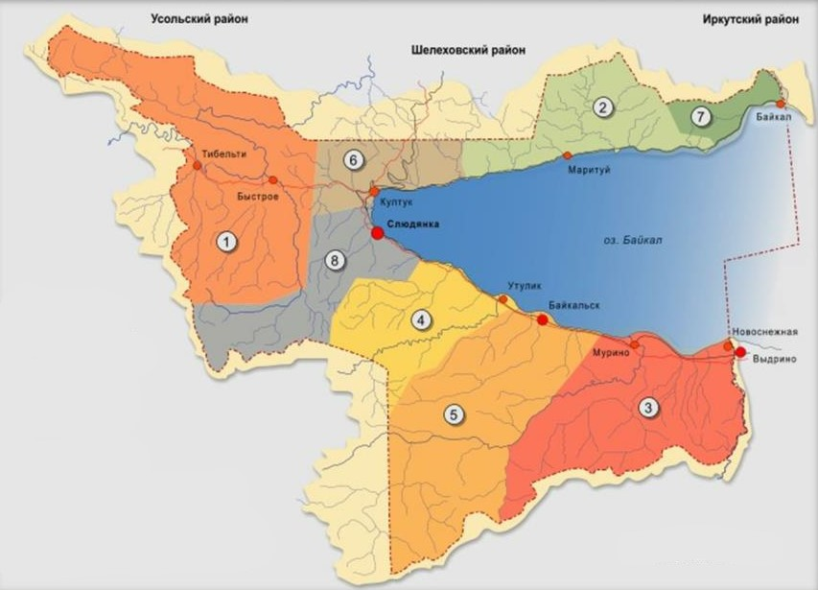
Межбюджетные отношения
Городские и сельские поселения Слюдянского муниципального района
Межбюджетные трансферты – средства, предоставляемые одним бюджетом бюджетной системы РФ другому бюджету бюджетной системы РФ.
Городские поселения:
Слюдянское
Байкальское
Култукское
Сельские поселения:
Портбайкальское, Новоснежнинское
Утуликское, Быстринское
Маритуйское
Объем межбюджетных трансфертов, предоставляемых из бюджета Слюдянского муниципального района бюджетам городских и сельских поселений Слюдянского района, составляет в 2023 году 179 273,4 тыс. рублей, 2024 году 134 752,1 тыс. рублей, в 2025 году 135 978,7 тыс. рублей.
Кроме того, предусмотрен нераспределенный резерв средств бюджета в виде дотации на сбалансированность, источником финансирования указанного трансферта являются средства бюджета Слюдянского муниципального района, в 2023 году 12 424,5 тыс. рублей, 2024 году 12 163 тыс. рублей, в 2025 году 11 521,5 тыс. рублей. В 2023 году ассигнования будут распределяться до 1 декабря 2023 года на основании анализа сбалансированности бюджетов городских и сельских поселений в 2023 году.
Распределение дотации на выравнивание уровня бюджетной обеспеченности поселений произведено в соответствие с Законом Иркутской области от 22 октября 2013 года № 74-ОЗ «О межбюджетных трансфертах и нормативах отчислений доходов в местные бюджеты» и Законом Иркутской области от 30 ноября 2021 года № 121-оз «О наделении органов местного самоуправления муниципальных районов Иркутской области государственными полномочиями по расчету и предоставлению дотаций на выравнивание бюджетной обеспеченности поселений, входящих в состав муниципального района Иркутской области, бюджетам поселений».
МО | 2023 |  |  | 2024 |  |  | 2025
 | по 74-оз | Дотация (ОБ) | Итого | по 74-оз | Дотация (ОБ) | Итого | по 74-оз | Дотация (ОБ) | Итого
Слюдянское |  | 38 678,00 | 38 678,00 |  | 28418 | 28 418,00 |  | 28851 | 28851
Байкальское | 7 602,20 | 71 012,30 | 78 614,50 | 7 411,40 | 52175,1 | 59 586,50 | 6943,7 | 52 970,10 | 59913,8
Култукское | 1 190,60 | 16 378,00 | 17 568,60 | 1164 | 12033,5 | 13 197,50 | 1098,7 | 12 216,80 | 13315,5
Портбайкальское | 696,3 | 10 021,80 | 10 718,10 | 687,9 | 7363,4 | 8 051,30 | 667,2 | 7 475,80 | 8143
Новоснежнинское | 513,3 | 8 658,40 | 9 171,70 | 507 | 6361,6 | 6 868,60 | 491,7 | 6 459 | 6950,2
Утуликское | 1 514,40 | 10 794,10 | 12 308,50 | 1 495,80 | 7930,8 | 9 426,60 | 1450,2 | 8 051,70 | 9501,9
Быстринское | 776,5 | 8824,8 | 9 601,30 | 767,1 | 6483,9 | 7 251,00 | 744,1 | 6 582,70 | 7326,8
Маритуйское | 131,4 | 2481,3 | 2 612,70 | 129,7 | 1822,9 | 1 952,60 | 125,8 | 1 850,70 | 1976,5
ИТОГО | 12 424,70 | 166 848,70 | 179 273,40 | 12 162,90 | 122 589,20 | 134 752,10 | 11 521,40 | 124 457,30 | 135 978,70

Slide 23
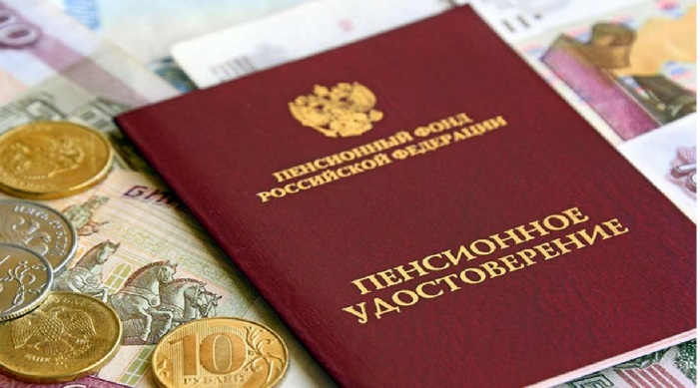
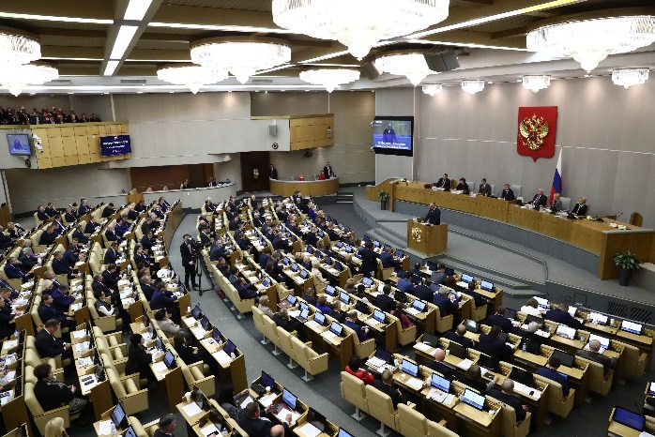
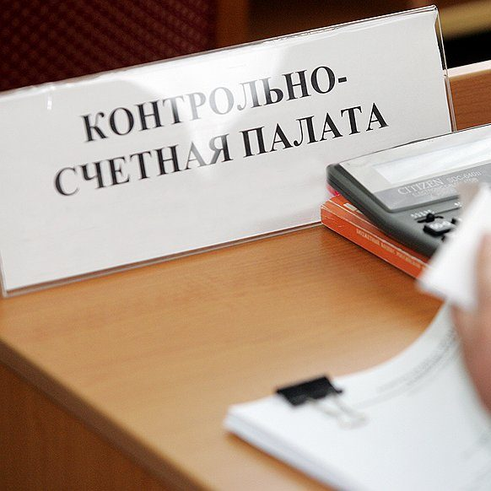
Непрограммные направления деятельности Слюдянского муниципального района
Удельный вес непрограммных расходов составляет в 2023 году 0,7%, в 2024 году 1,1%, в 2025 году 1,0 %.
В состав бюджетных ассигнований на обеспечение непрограммных направлений деятельности включены следующие расходы:
 | 2023год | 2024год | 2025год
Обеспечение выплаты муниципальных пенсий | 3 621,30 | 3 621,30 | 3 621,30
Председатель представительного органа Слюдянского муниципального района | 1 593,40 | 1 593,40 | 1 593,40
Депутаты представительного органа Слюдянского муниципального района | 486,9 | 486,9 | 486,9
Центральный аппарат представительного органа Слюдянского муниципального района | 239,9 | 239,9 | 239,9
Выборы мэра Слюдянского муниципального района, депутатов думы Слюдянского муниципального района | 0 | 4 246,80 | 0
Мобилизационная подготовка экономики Администрации Слюдянского муниципального района | 161 | 161 | 161
Средства резервного фонда Администрации Слюдянского муниципального района | 250 | 250 | 250
Осуществление полномочий по составлению (изменению) списков кандидатов в присяжные заседатели федеральных судов общей юрисдикции в Российской Федерации | 3,1 | 3,2 | 2,9
Осуществление областных государственных полномочий по организации проведения мероприятий по отлову и содержанию безнадзорных собак и кошек в границах населенных пунктов Иркутской области. | 1 805,8 | 1 805,8 | 1 805,8
Контрольно-счетная палата Слюдянского муниципального района | 5 303,30 | 5 842,40 | 5 538,70
 | 13 464,70 | 18 250,70 | 13 699,90

Slide 24
ДЕФИЦИТ БЮДЖЕТА, ИСТОЧНИКИ ФИНАНСИРОВАНИЯ ДЕФИЦИТА БЮДЖЕТА СЛЮДЯНСКого муниципального РАЙОНа
Размер дефицита бюджета сформирован на 2023 год в сумме 22 699,6 тыс. рублей или 8,4 процента утвержденного общего годового объема доходов бюджета Слюдянского муниципального района, без учета утвержденного объема безвозмездных поступлений, на 2024 год в сумме 26 392,3 тыс. рублей или 9,7 процентов, на 2025 год в сумме 26 662,4 тыс. рублей или 9,7 процентов.
На 2023 год и плановый период 2024 и 2025 годов предусмотрены следующие источники финансирования дефицита бюджета района:
- получение кредитов от кредитных организаций запланировано соответственно по годам 18 699,6 тыс. рублей, 26 392,3 тыс. рублей, 26 662,4 тыс. рублей.
- получение кредитов от других бюджетов бюджетной системы Российской федерации бюджетами муниципальных за счет бюджетных кредитов на пополнение остатков средств на счетах бюджетов субъектов Российской Федерации (местных бюджетов) в 2023 году в сумме 10 000 тыс. рублей;
- погашение бюджетных кредитов на пополнение остатков средств на счетах бюджетов субъектов Российской Федерации (местных бюджетов) в 2023 году в сумме 10 000 тыс. рублей,
При установленных параметрах бюджета верхний предел муниципального долга муниципального образования Слюдянский район составит на 1 января 2024 года 18 699,6 тыс. рублей, по состоянию на 1 января 2025 года 45 091,9 тыс. рублей, по состоянию на 1 января 2026 года в размере 71 754,2 тыс. рублей.

Slide 25
Комитет финансов Слюдянского муниципального района
Адрес: 665904 г. Слюдянка, ул. Ленина, 110.
тел./факс (39544) 51-6-10
E-mail: fin30@gfu.ru
КОНТАКТНАЯ ИНФОРМАЦИЯ
Официальный сайт www.sludyanka.ru

